Slide 1


SøvnBoost bolk 9,
For å holde fokus

Slide 2



Slide 3
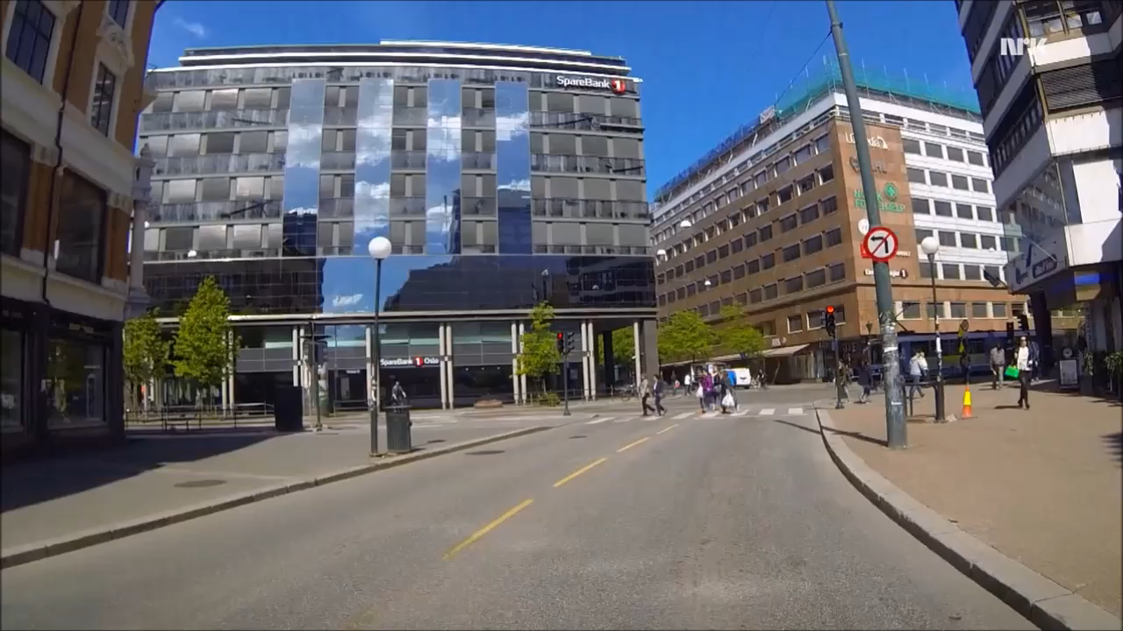

Slide 4
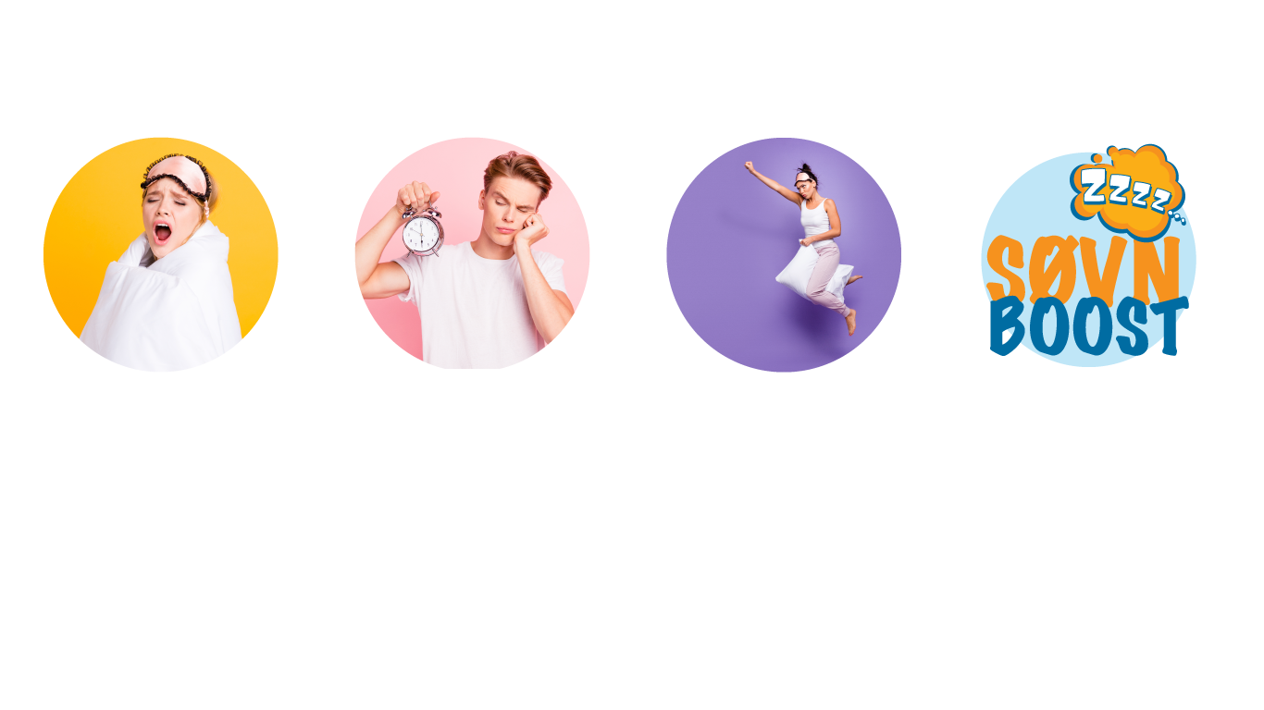
Var det lett å holde fokus gjennom filmklippet?
Hva kan vi gjøre for å klare holde fokus?

